Slide 1

IntelliBooks
KIOSK

Slide 2

목차
01
02
03
프로젝트 개요
인텔리북스 기능
후기

Slide 3
주제 및 개발 목적
주제
도서 시각 단순화
인공지능의 취향 저격 마케팅 도서 키오스크 프로그램
개발 목적
- 일반적인 도서구매, 대여의 많은 불편함 (도서 위치 파악, 대여 반납 프로세스 어려움)
- 독자들에게 최적화된 독서 경험을 제공
- 인공지능 기술을 활용하여 도서 추천 및 검색 프로세스를 혁신적으로 개선

Slide 4
프로젝트 일정
 | 11주차 | 12주차 | 13주차 | 14주차 | 15주차
주제 선정 | 지능형 키오스크
피그마 작업 | 페이지 구상 | 인터페이스 디자인 | 인터페이스 디자인
페이지 제작 작업 |  | 메인페이지 제작 | 도서목록, 피드백 페이지 작업 | 네비게이션 작업
gpt연동 작업 |  |  |  | gpt api 연동
본인인증 작업 |  |  |  |  | 이메일 인증 작업
보고서 작성 |  |  |  |  | 최종 보고서 작성

Slide 5

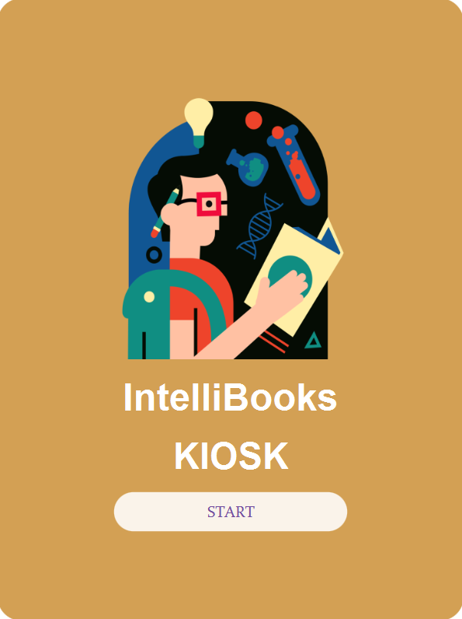
실행 화면
스타트 버튼
클릭 시
메인메뉴 이동

Slide 6
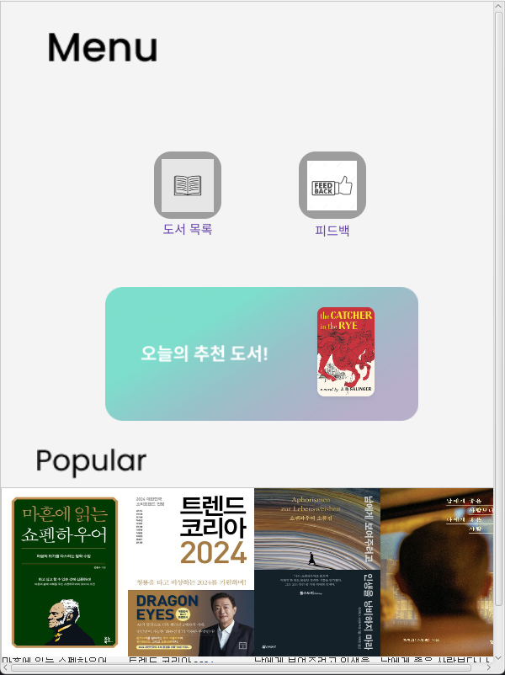
메인 메뉴
도서목록 버튼
도서목록 페이지로
바로 이동
피드백 버튼
피드백 페이지로
바로 이동

Slide 7
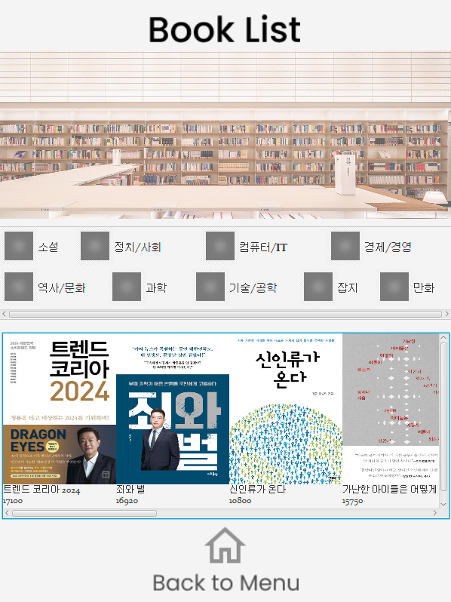
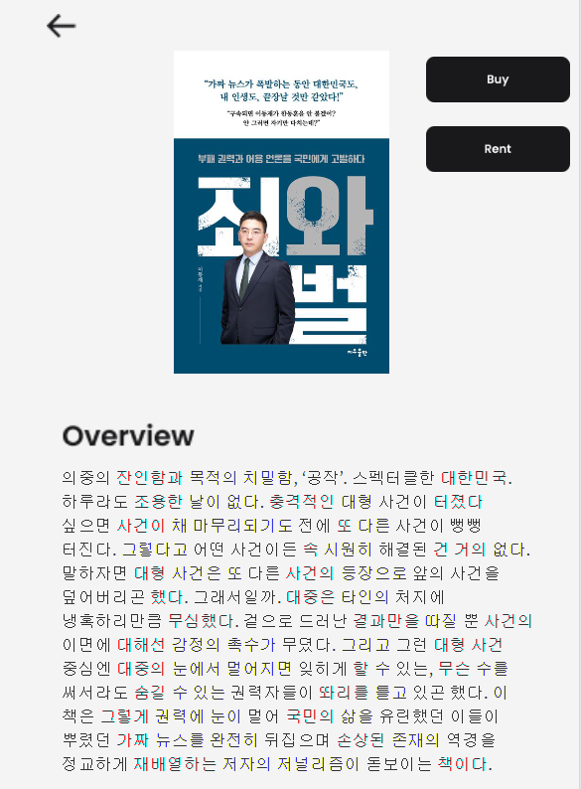

도서 목록
Buy
구매 완료 페이지
Rent
인증 페이지
대여 완료 페이지
도서 목록 페이지
도서 상세 정보 페이지

Slide 8
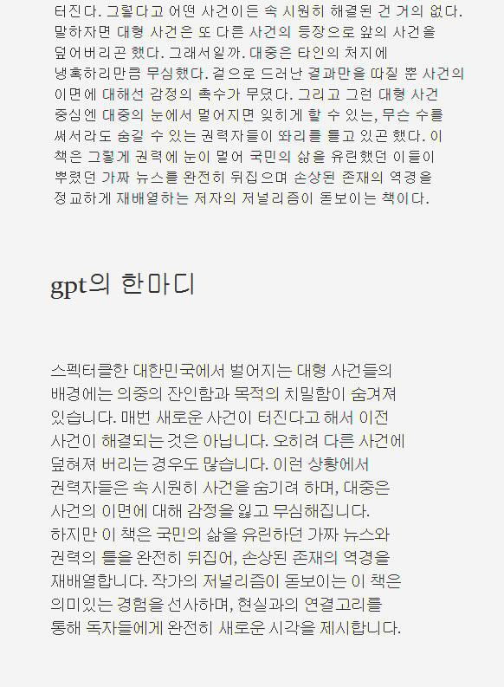
GPT 연동
책 소개는 AI 기반
GPT 기능을 통해 작성
책 내용을 분석해
사용자의 이해를 높이는
소개문을 생성
도서 상세 정보 페이지

Slide 9

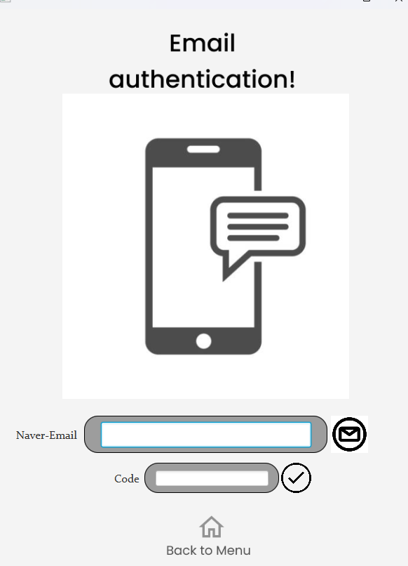

구매, 대여화면
구매 완료 페이지
인증 페이지
대여 완료 페이지

Slide 10
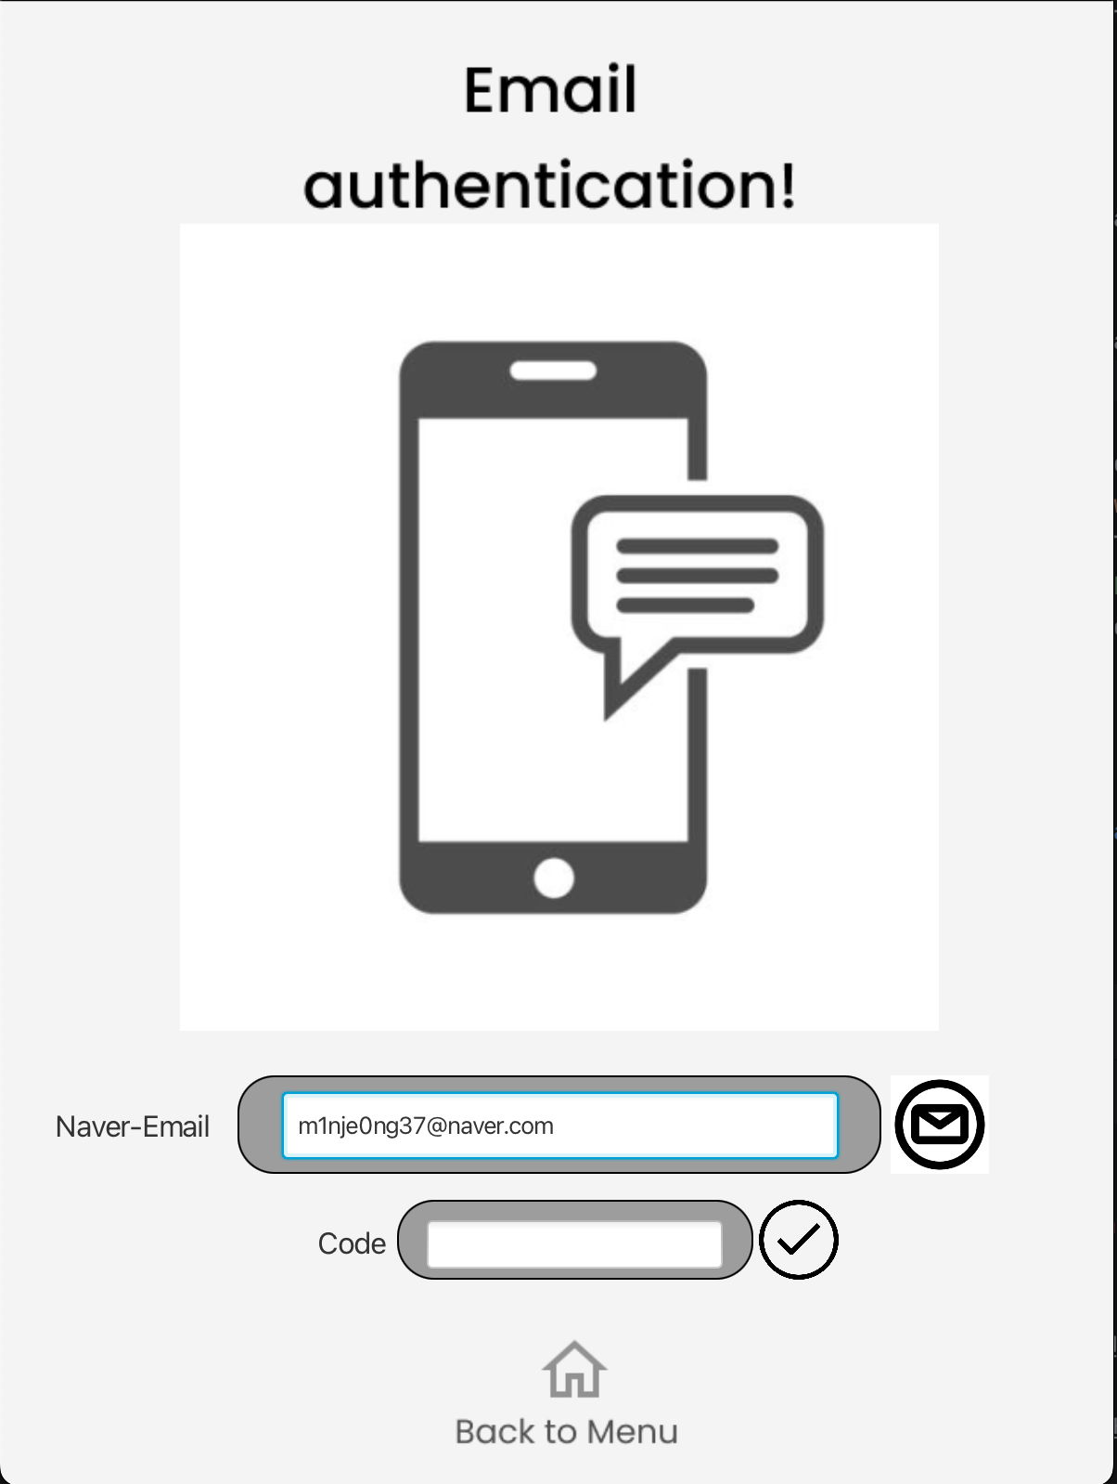
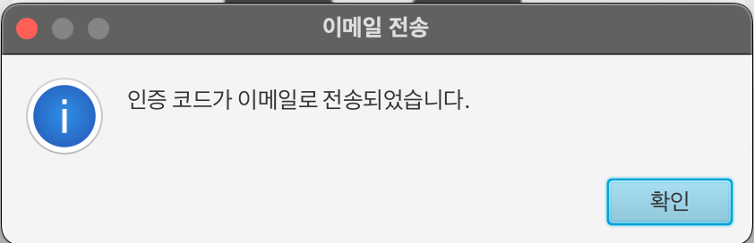
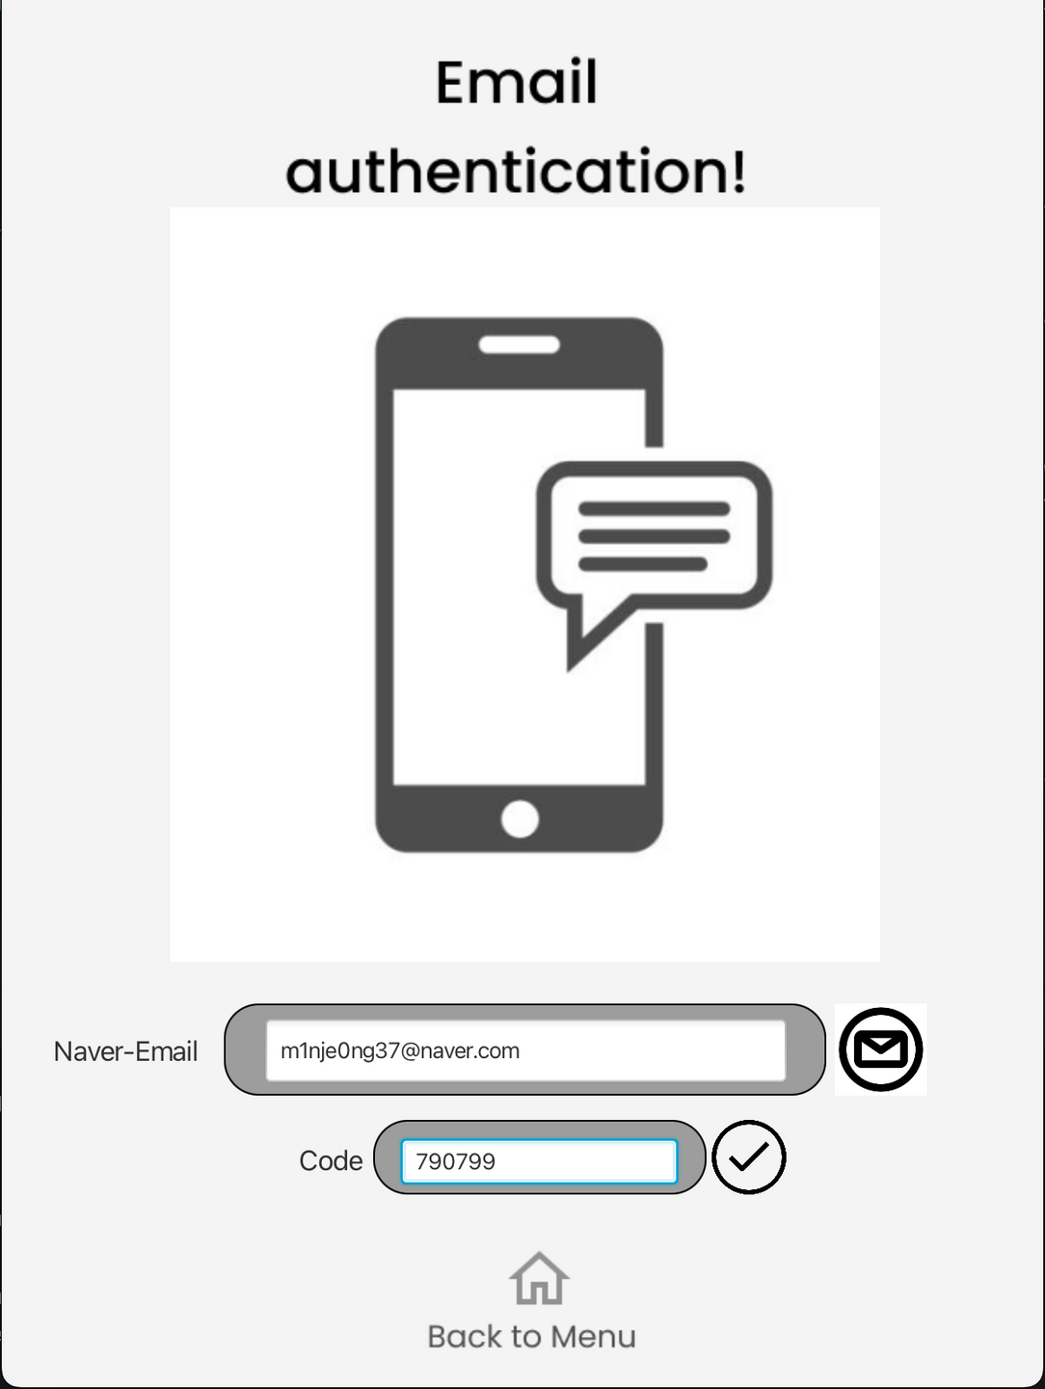
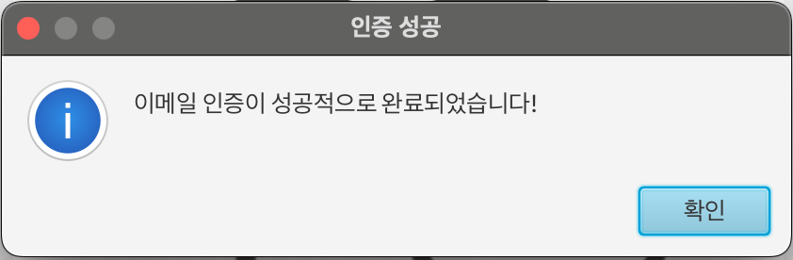
이메일 인증
인증 페이지

Slide 11
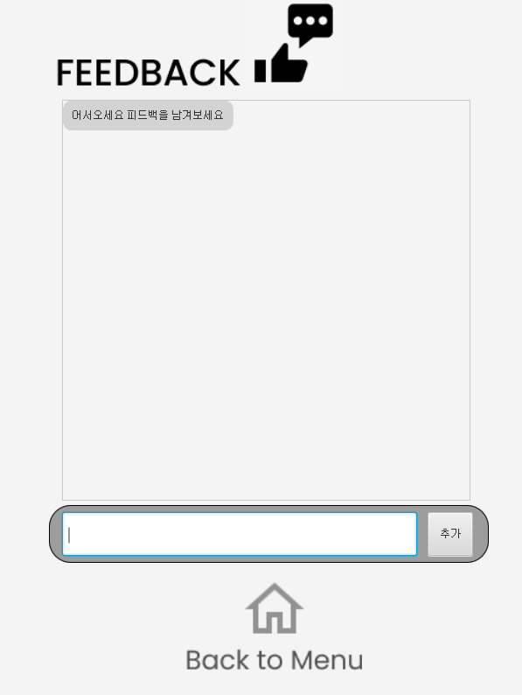
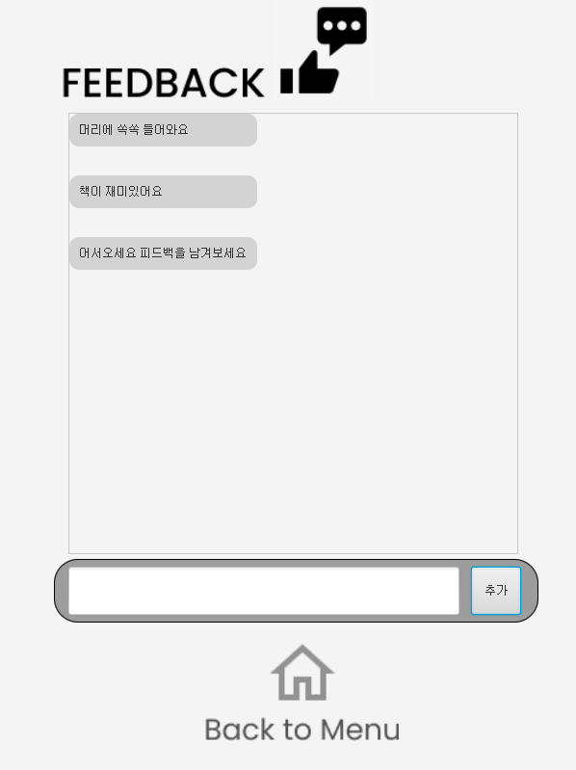
피드백
추가
클릭 시

Slide 12







개발환경
언어
GUI
API
프로젝트 형상관리
프로젝트 관리

Slide 13
감사합니다

